Slide 1

Razor page

Slide 2
References
https://app.pluralsight.com/library/courses/razor-pages-aspdotnet-core-getting-started/table-of-contents
https://docs.microsoft.com/en-us/aspnet/core/razor-pages/?view=aspnetcore-5.0&tabs=visual-studio
https://www.tutorialsteacher.com/mvc/razor-syntax

Slide 3
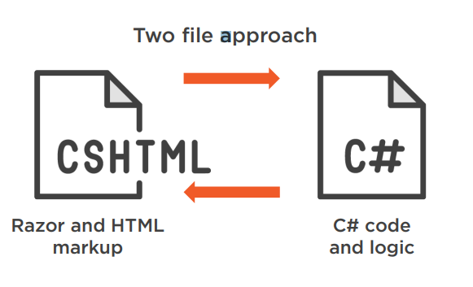
Razor Page là gì?
Razor page là một tính năng mới được giới thiệu trong .net core 2.0.
Tuân theo mô hình phát triển tập trung như asp.net web form sử dụng kỹ thuật code-behind. Bao gồm 2 file .cshml(giao diện) và .cshtml.cs(logic) nhưng thuộc cùng 1 page.
Note: Razor là cú pháp kết hợp c# và HTML để sinh ra HTML động. (khác với razor page)

Slide 4
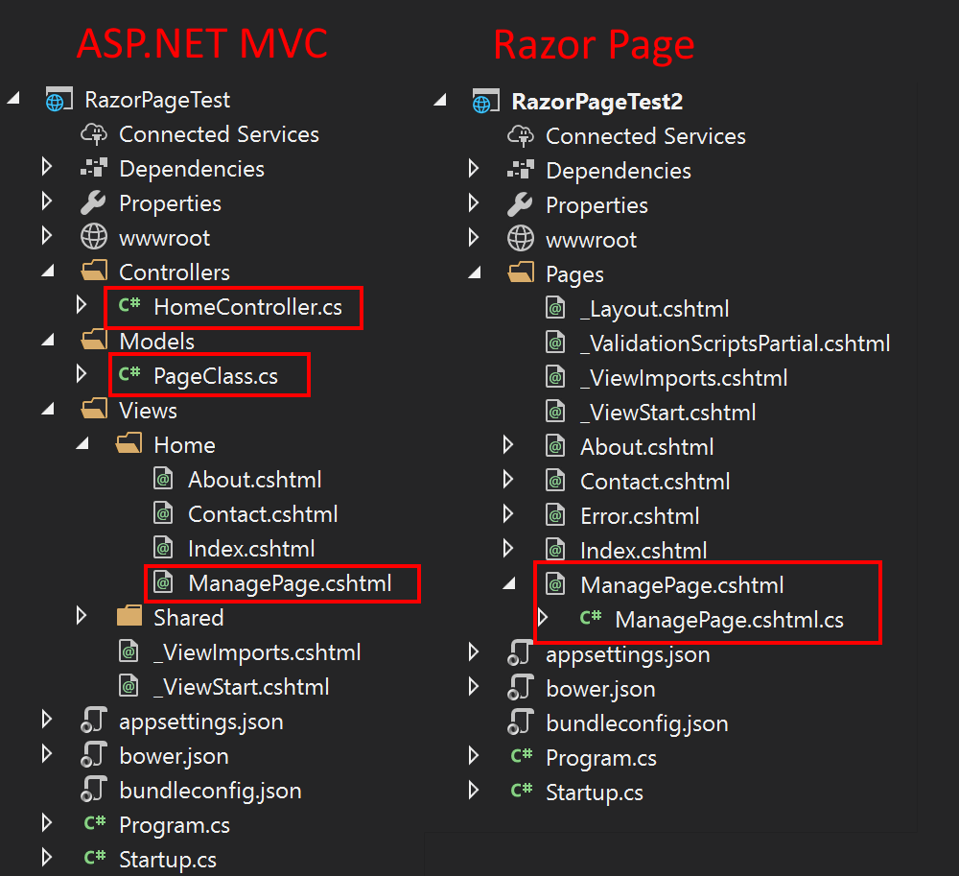
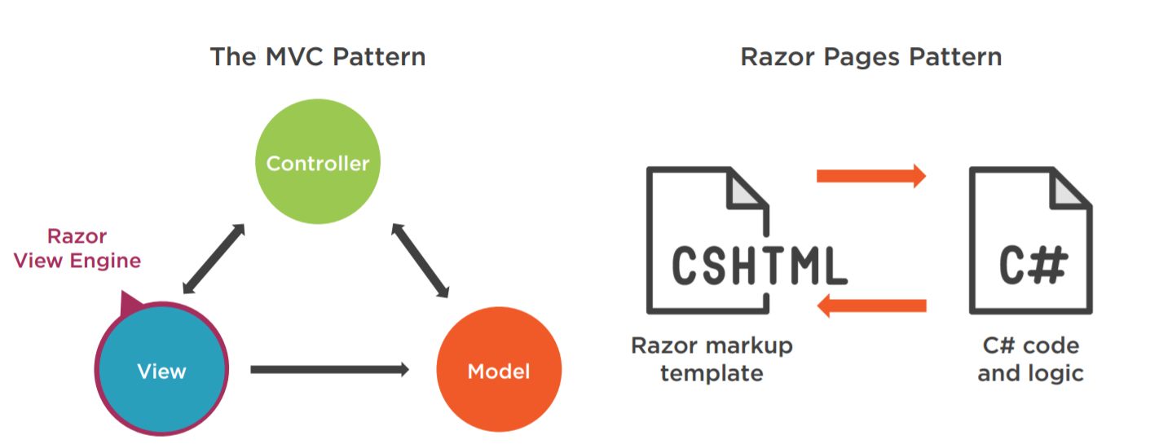
So sánh Razor page vs MVC
Razor View Engine là View Engine mặc định của ASP.NET Core. Nó lấy mã Razor trong file View và chuyển sang HTML response.
Razor Page | MVC
Tập trung vào page | Tập trung vào action(controller)
Đơn giản và dễ tiếp cận | Phức tạp hơn
Phù hợp với ứng dụng nhỏ | Phù hợp với ứng dụng lớn, dễ tích hợp nhiều service hỗ trợ.

Slide 5
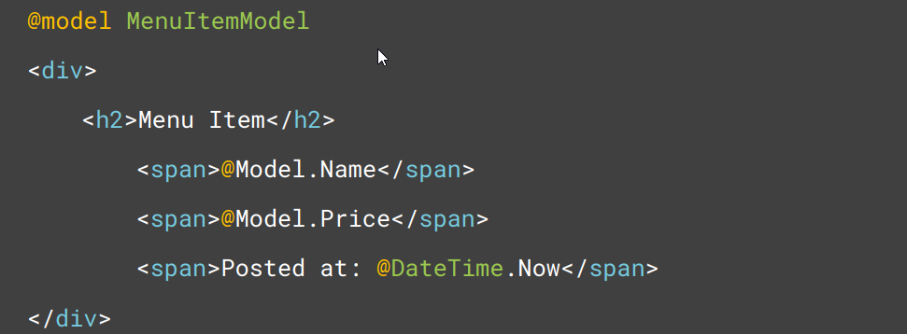
Razor syntax
Dễ dàng chuyển đổi giữa Razor và html using @
Razor pages nhận dữ liệu từ Page Model và hiển thị data

Slide 6
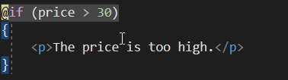
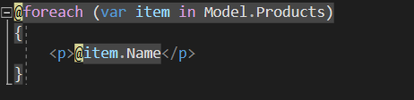
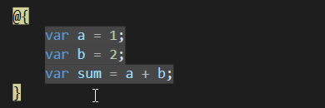
Razor syntax
Dùng điều kiện để render nội dung html khác nhau
- Dùng vọng lặp để lặp danh sách sản phẩm
- Tạo block code c#

Slide 7
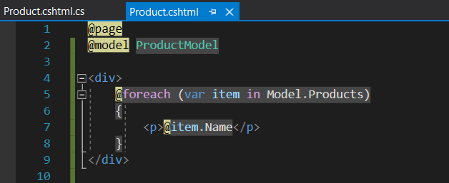
Tìm hiểu về Page model (.cshtml)
Yêu cầu razor page directive (@page)
Model directive khai báo ở trong class tích hợp (.cshtml.cs)
Truy cập các propery ở Page Model và hiển thị data.

Slide 8
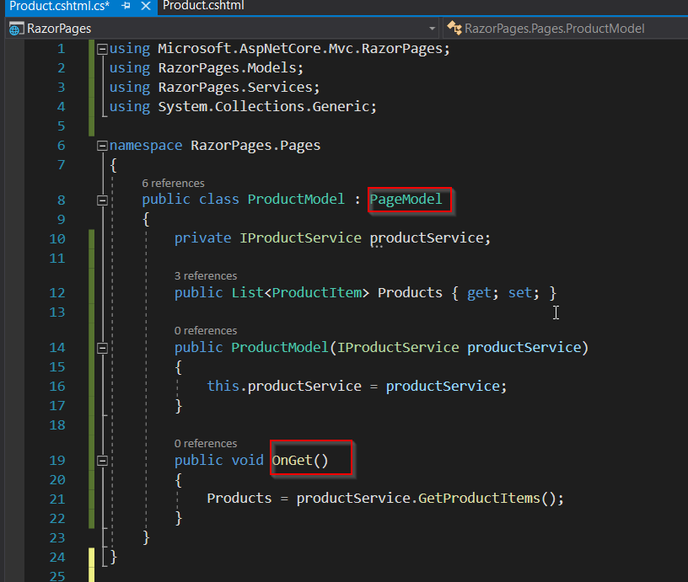
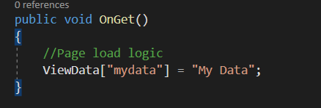
Tìm hiểu về Page model
.cshtml.cs
Class model kế thừa từ PageModel
Các property khai báo ở class model được sử dụng ở Razor template
Có thể truyền dữ liệu từ page model đến Razor sử dụng ViewData. (Không sử dụng được ViewBag)

Slide 9
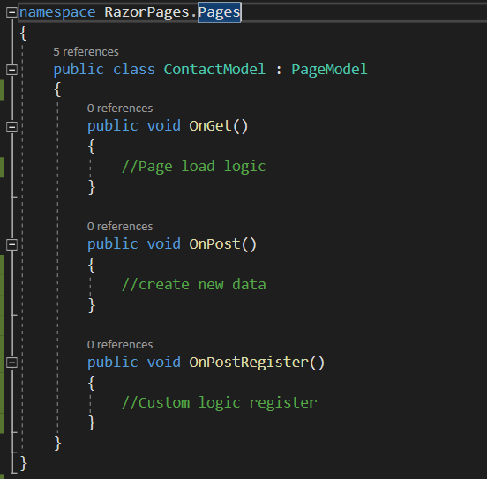
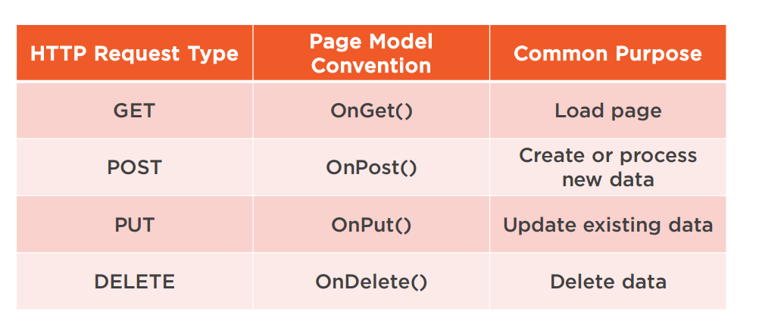
Page model request convention
Chú ý cách đặt tên custom handler: OnPost + Name handler

Slide 10
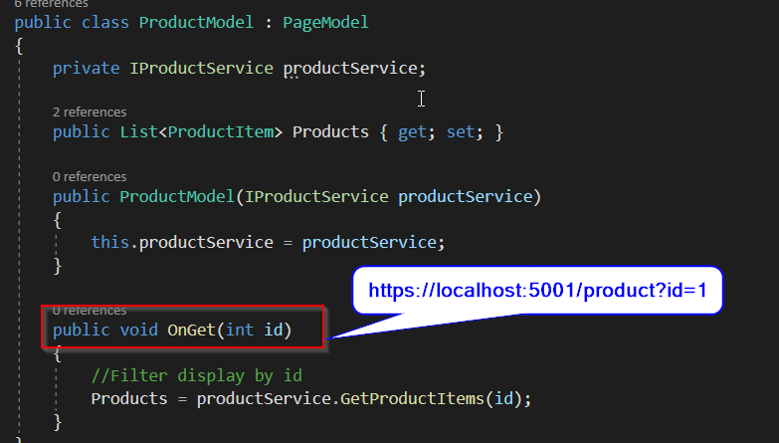
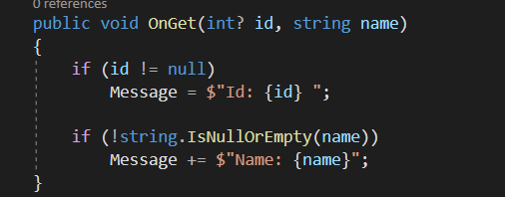
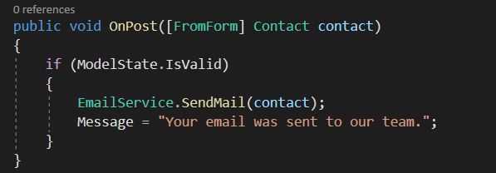
Model binding
Quá trình map giữa data của các incoming request với c# object.
Các dữ liệu gửi đến từ url, route param, body request, form request, header…([FromQuery], [FromRoute], [FromForm], [FromBody], [FromHeader])

Slide 11
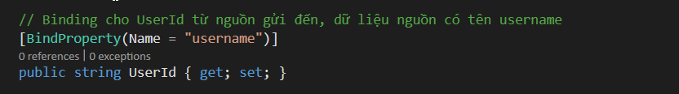
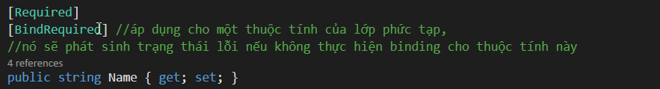
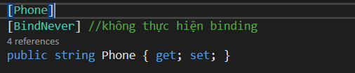
Model binding: Propery Binding
Binding vào các thuộc tính ở Page Model sử dụng [BindProperty] trên thuộc tính cần binding

Slide 12
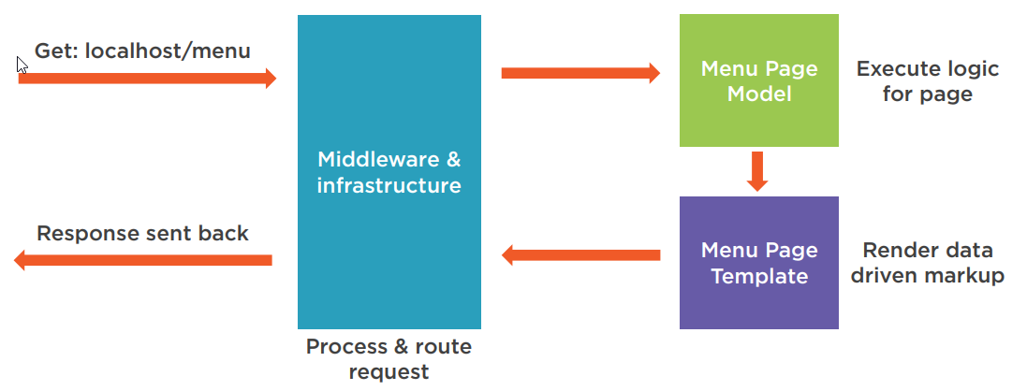
Razor pages request pipeline

Slide 13
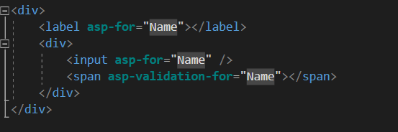
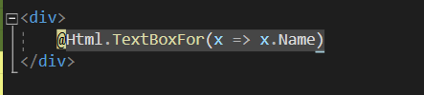
Giới thiệu Tag helpers
Thay thế các HTML element
Dễ dàng làm việc với application context và data
So với HTML helper thì tag helper linh hoạt và dễ đọc hơn
Là một tính năng của .net core giúp thêm code phía server side vào html dễ dàng.

Slide 14
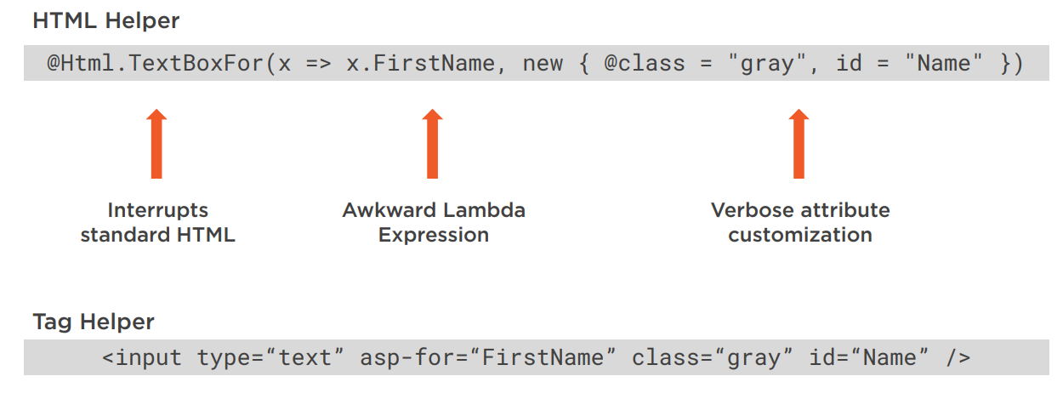
So sánh HTML Helper và Tag Helpers
Tag Helpers dễ đọc hơn, giữ cấu trúc html, Không cần sử dụng biểu thức lambda, các thuộc tính thể hiện rõ ràng

Slide 15
Tag Helpers dùng làm gì?
Tạo ra intelligent link
Quản lý url data (routing)
Hỗ trợ caching
Quản lý static assets (js, css, etc)
Xây dựng form dễ dàng

Slide 16
Phân loại Tag Helpers
Utility Tag Helper
Anchor Tag Helper
Image Tag Helper
Caching Tag Helper
Environment Tag Helper
Form Tag Helper
Form Tag Helper
Input Tag Helper
- Validation Tag Helper
Label Tag Helper

Slide 17
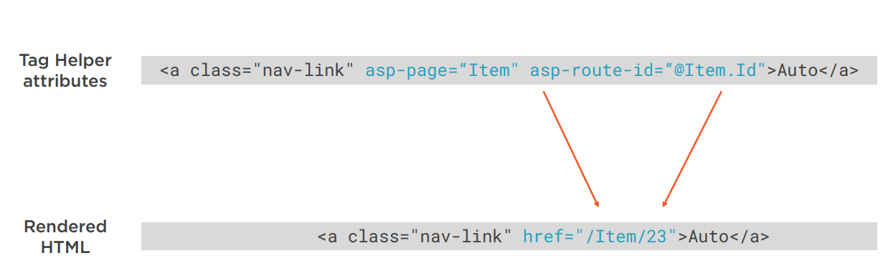
Attribute Tag Helpers

Slide 18
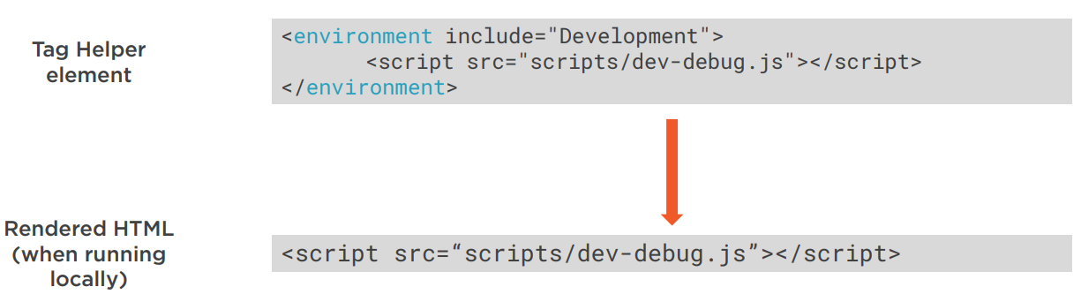
Elements Tag Helpers

Slide 19
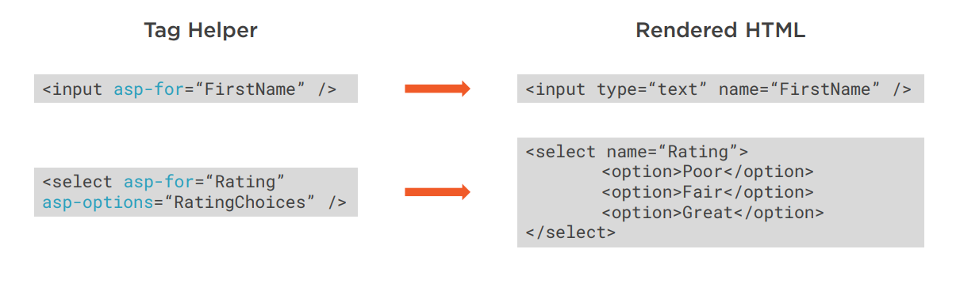
Các loại của Form Tag Helpers
Form
Label
Select
Input
Textarea
Option
etc

Slide 20
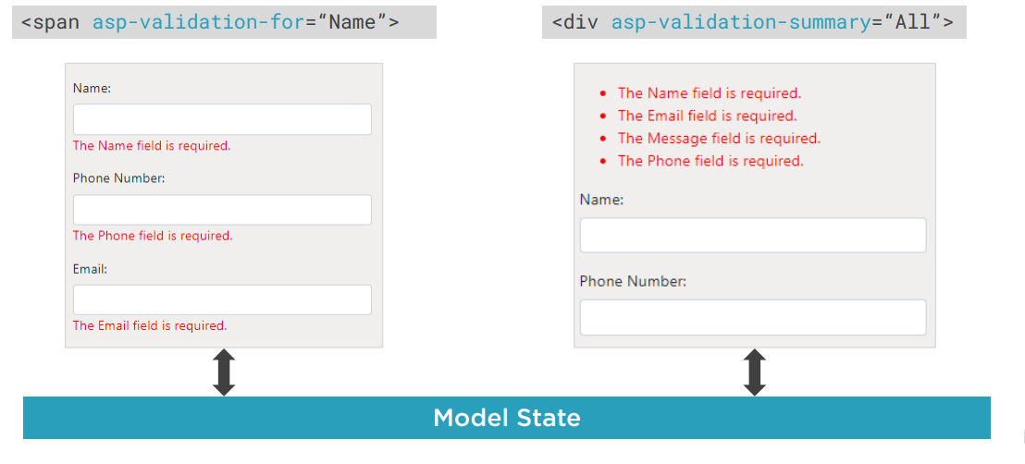
Form validation

Slide 21
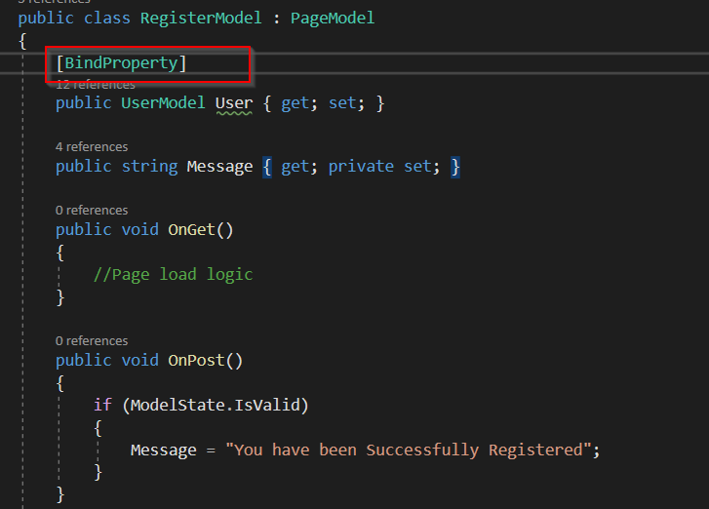
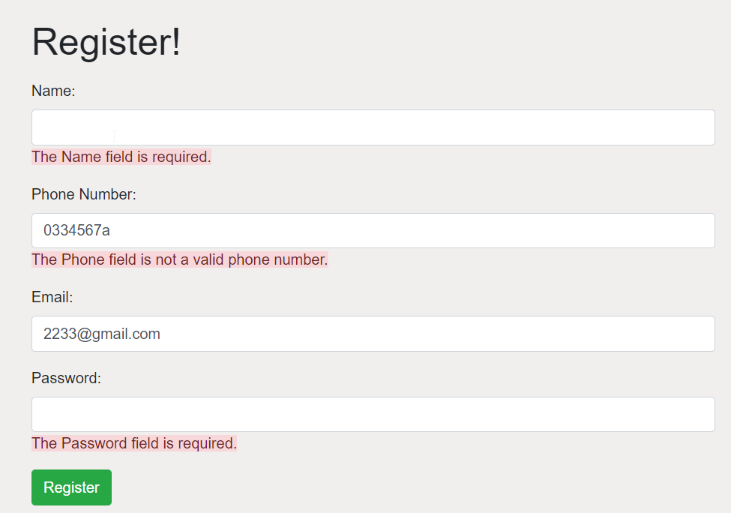
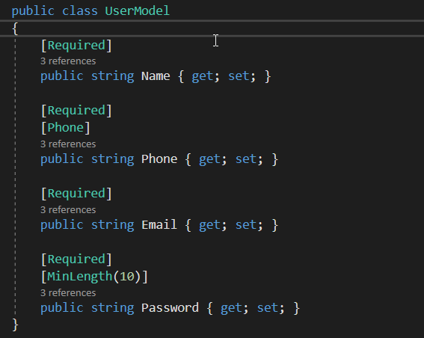
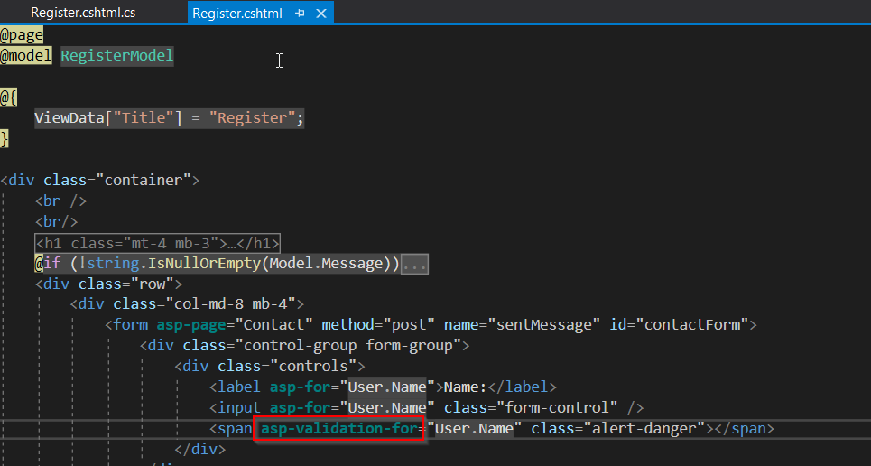
Form validation example

Slide 22
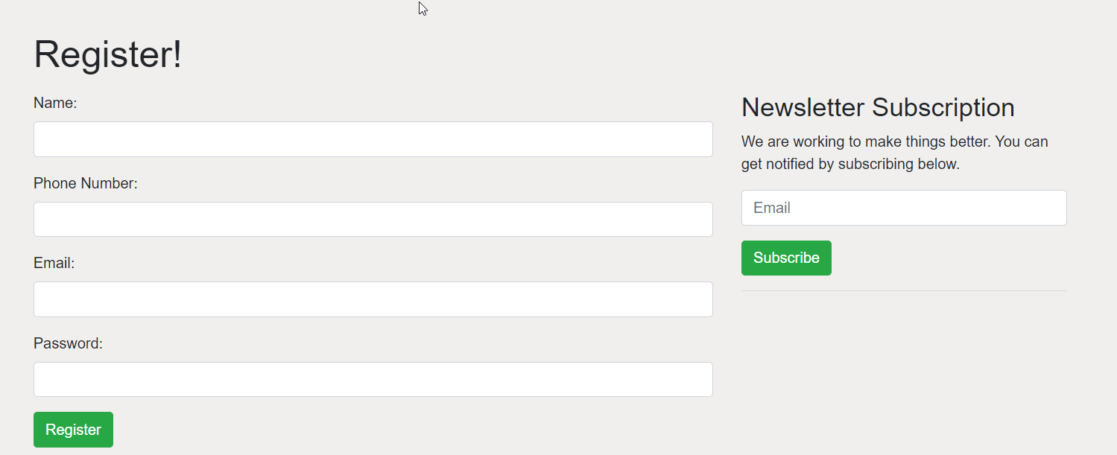
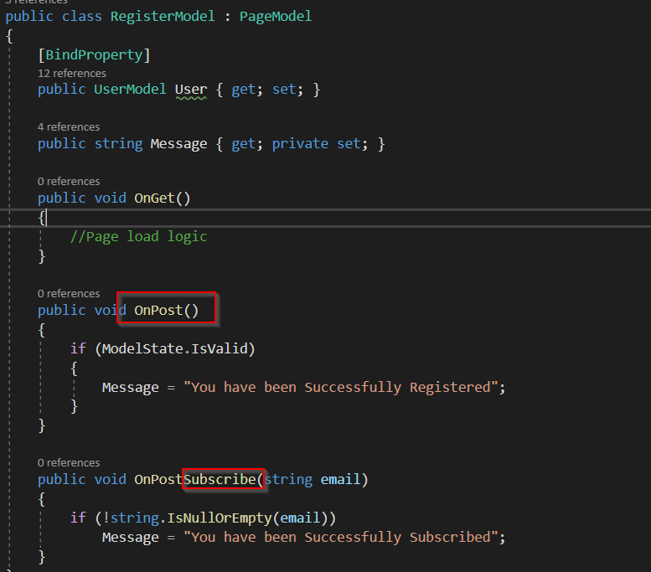
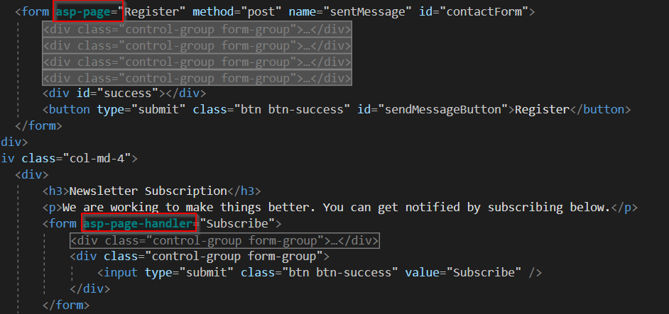
Làm việc với nhiều Forms trong 1 page

Slide 23
Demo
Tạo navigation với Tag Helper
Lưu ý khi sử dụng Image Tag Helper
Quản lý resources (css, js..)
Caching
Multiple form in razor pages và form validation

Slide 24
Action Result
Action result giúp tạo ra các response khác nhau cho mỗi page
Action result type | Helper method
RedirectToPageResult | Return Page() - 200
NotFoundResul | return NotFound() - 404
JsonResult | return Unauthorized() - 401
PageResult | Return Page() – 200 (current page)
BadRequestResult | Return BadRequest() - 400
Many more! | Various results

Slide 25
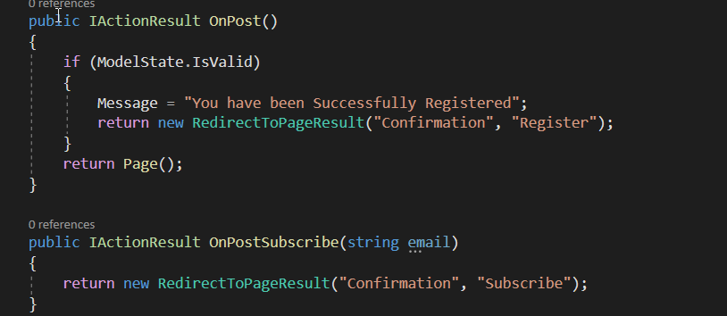
Ví dụ Action Result

Slide 26
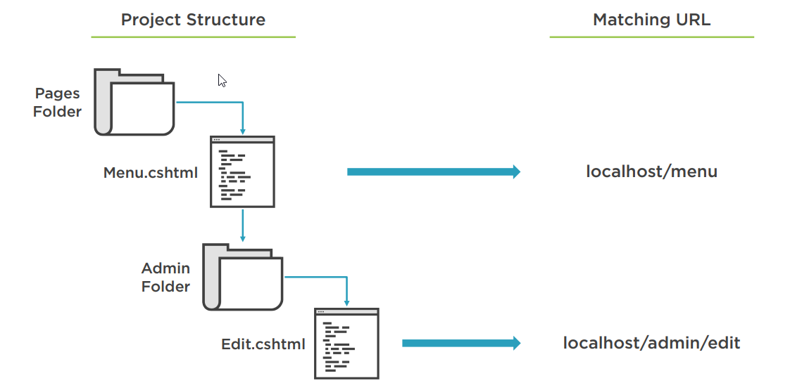
Routing mapping convention

Slide 27
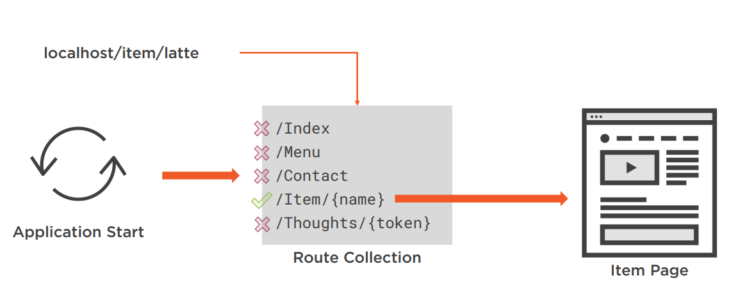
Routing Collection

Slide 28
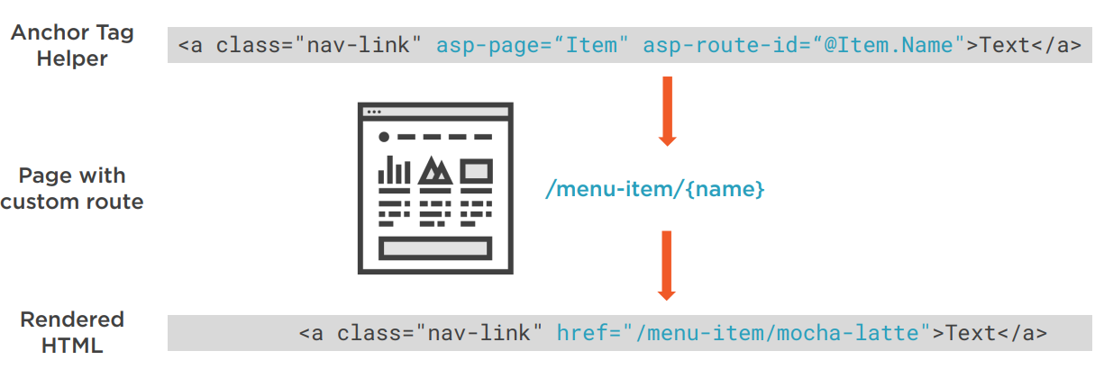
Tag helpers và routing

Slide 29
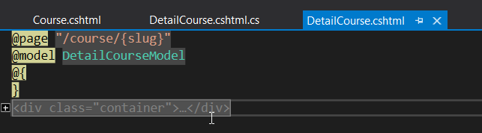

Custom Route template
Route template được khai báo ngày sau page directive
Template bao gồm text, variables và contraints

Slide 30
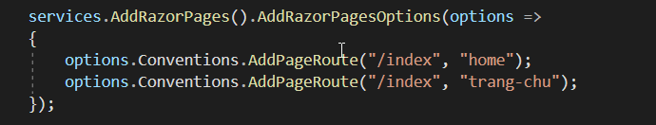
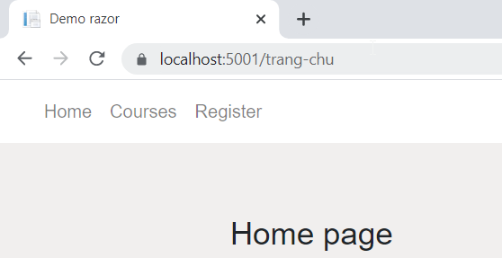
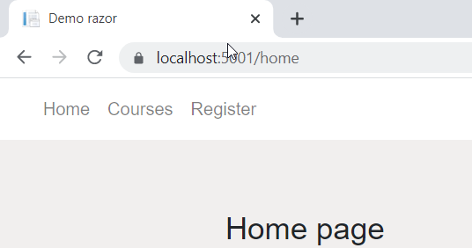
Application routing configuration
Thêm route cho application level

Slide 31
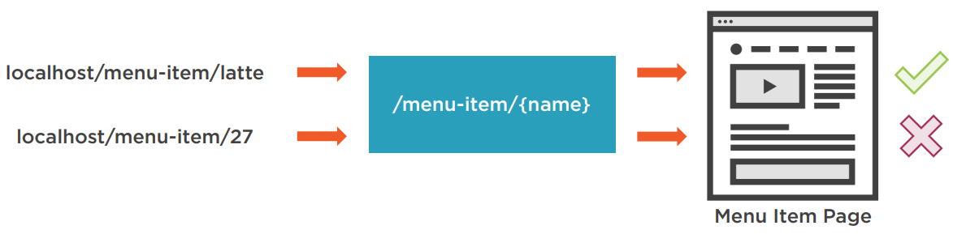
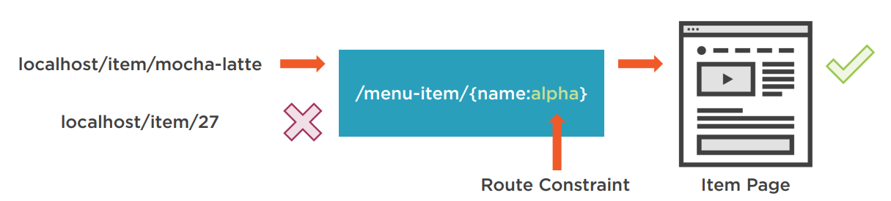
Route contraints
- Thiết lập các quy tắc trong đường dẫn url để tìm chính xác route.

Slide 32
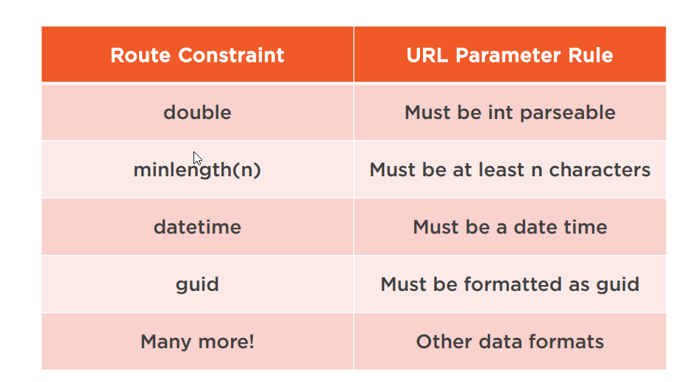
Các kiểu route contraints

Slide 33
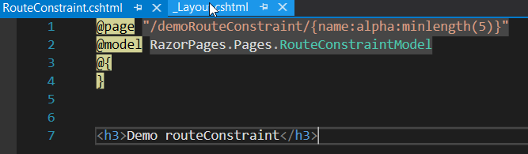
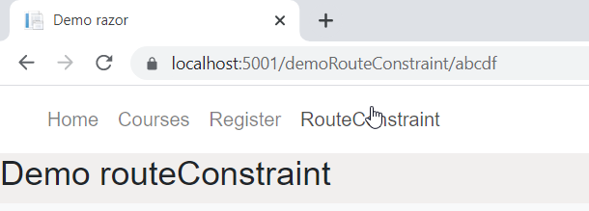
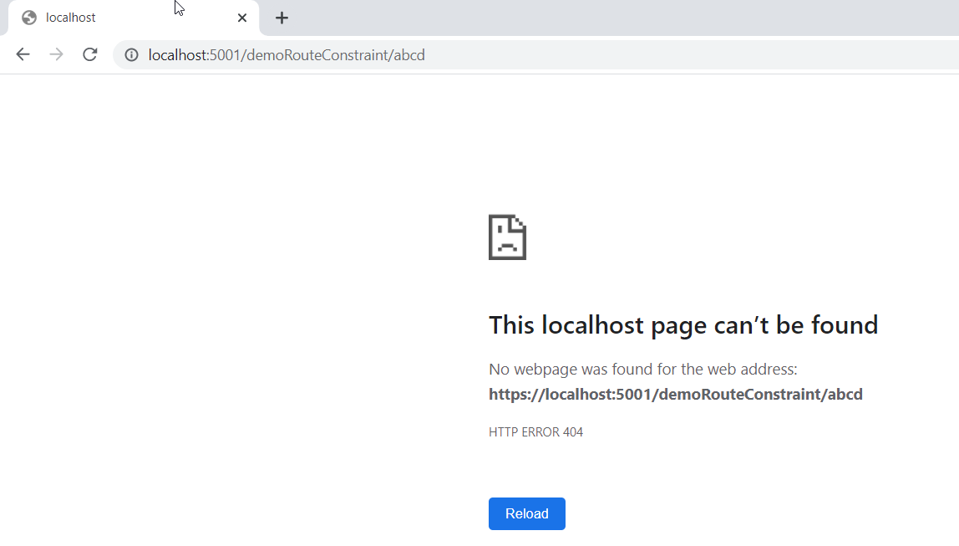
Ví dụ Route contraints

Slide 34
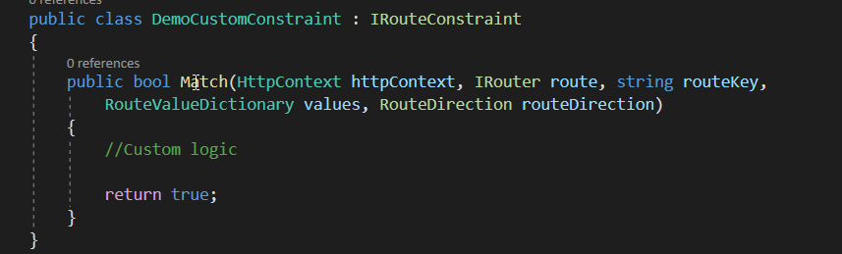
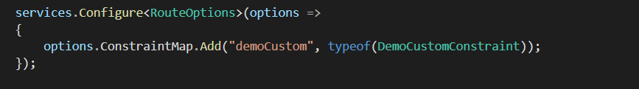
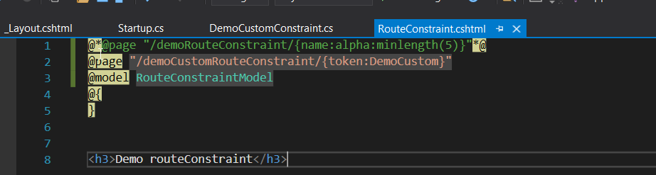
Custom route contraints

Slide 35
Demo route
Route and configuration route for application level
Custom route
Route constraint
Custom route constraint

Slide 36

Partial Views Tag Helper
Partial tag helper có thể thêm Partial view vào page, giúp truyền tham số qua partial view
Tương tự như html helper, partial view giúp tái sử dụng các thành phần trong 1 page.

Slide 37

Partial view search location

Slide 38



Demo sử dụng partial views

Slide 39



Razor section
Razor section có thể tạo ra dynamic section trong layout

Slide 40

Demo dynamic layout sử dụng section

Slide 41


View components
View component có thể đóng gói cả view và logic để tái sử dụng
View component có thể rerender sử dụng tag helper
Có thể invoked với parameters hoặc không có parameters

Slide 42


View component search paths

Slide 43

Demo view components với tag helper

Slide 44
Razor
Q & A

Slide 45
Razor
Thank You!

